Slide 1

Asignación de transformada
discreta de Fourier
Presentado por:
Juan Sebastian Carrillo Rodríguez
Jonathan Stiven Gómez Zuluaga
Cristian Camilo Garcia Alarcon
Profesor:
Luis Alberto Núñez

Slide 2

Contenido
1. Parte 1-calentamiento
2. Parte 2- Antenas y eventos
3. Conclusiones

Slide 3
Parte 1: Calentamiento
Ejercicios de los conceptos que hemos desarrollado en clase
Considere las siguientes señales

Slide 4
a.Implemente en cada caso la transformada analítica y discreta de Fourier. Compárelas.
Transformadas analiticas de las señales

Slide 5
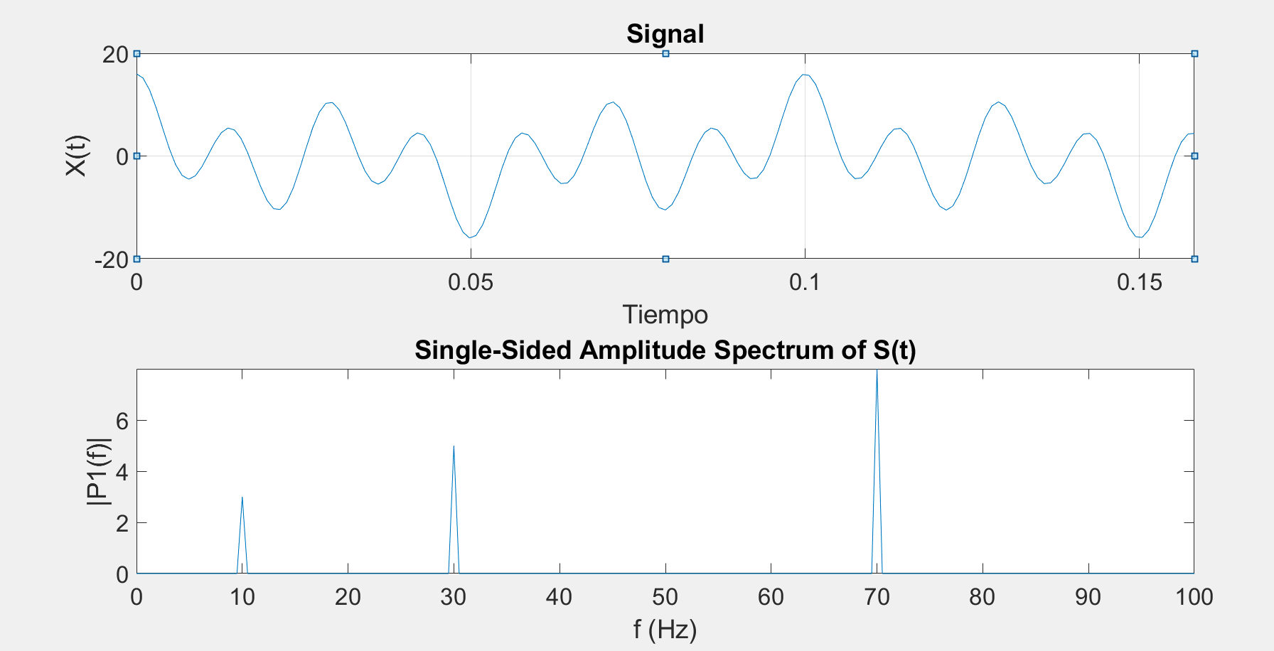
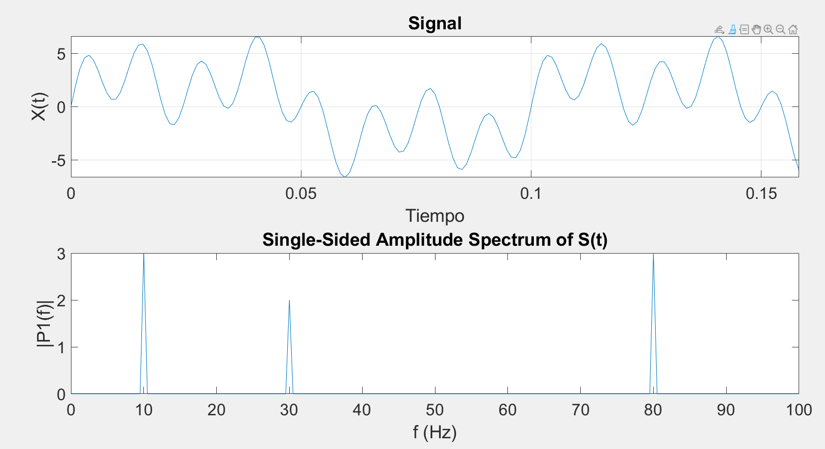
Gráfica en el tiempo y Transformada discreta de Fourier de la primera señal.
Gráfica en el tiempo y Transformada discreta de Fourier de la Segunda señal.

Slide 6
b.Muestre para cuáles casos recupera una transformada real o imaginaria.
Real. Esto se debe a que la señal número uno está formada por un señal par, cos().
Imaginaria. esto se debe a que la señal número dos es impar, sen().

Slide 7
c.Encuentre las distintas componentes para el espectro de potencias y muestre que las frecuencias tienen los valores esperados (no sólo las proporciones).
Para la primera señal se puede esperar que las componentes frecuenciales estén en: 10,30,70 Hz.
En el caso de la señal dos la frecuencia esta en: 10,30,80 Hz

Slide 8
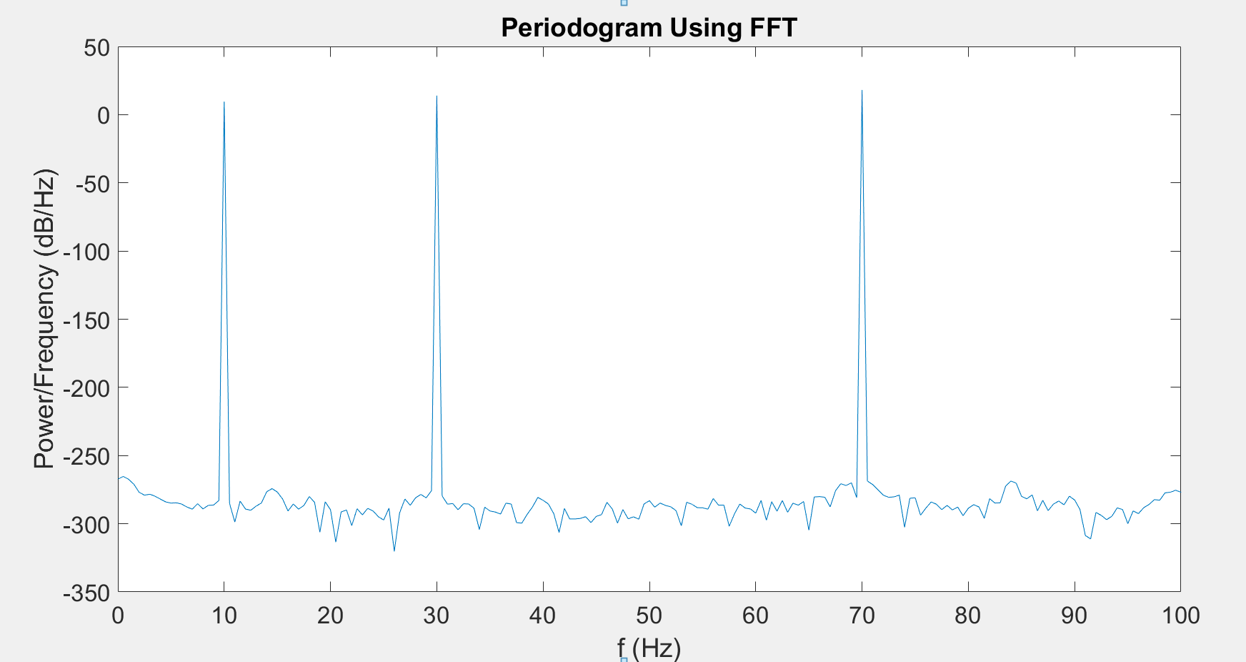
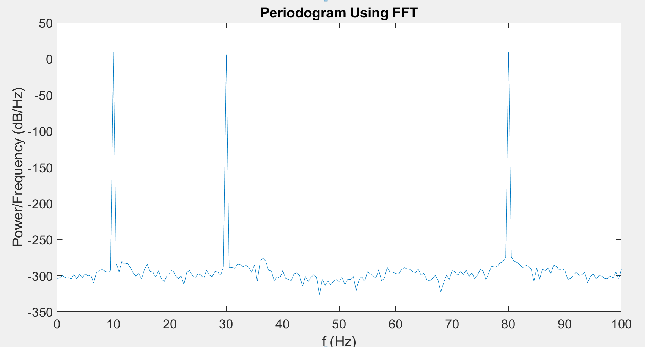
Espectro de potencia de la señal número uno.
Espectro de potencia de la señal número dos.

Slide 9

d.Experimente los efectos de elegir diferentes valores del tamaño de paso h y de ampliar el período de medición T=Nh.
Para ilustrarlo de forma notoria se utilizará la señal 1
Cuya frecuencia máxima es de 70 Hz
Según el teorema de Nyquist: Frecuencia muestreo > 140

Slide 10
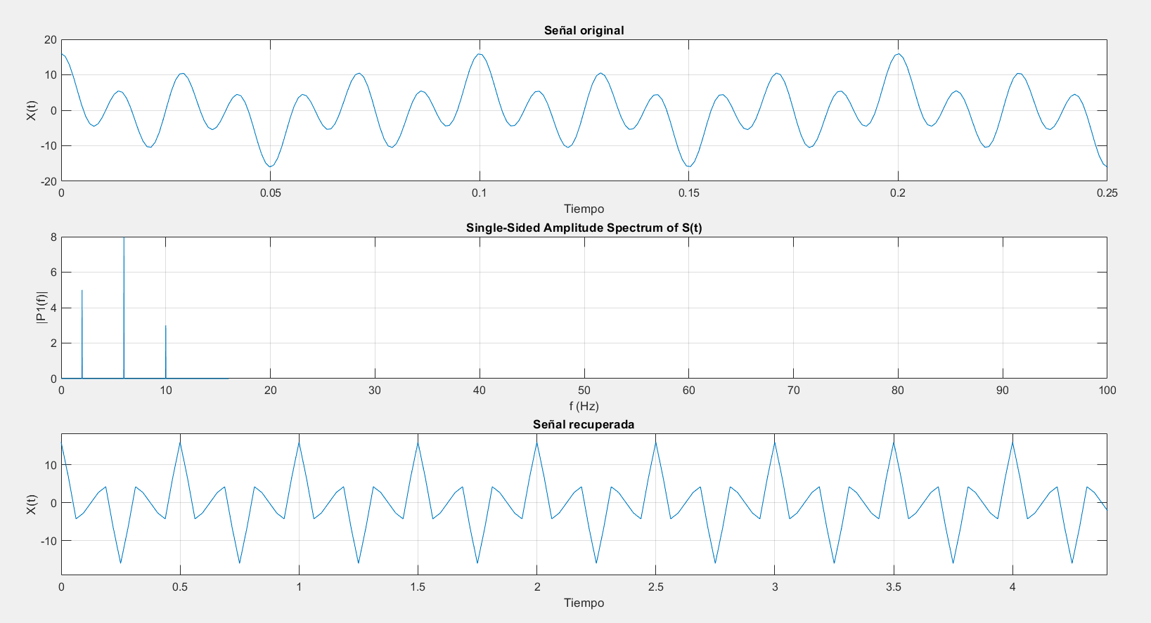
Espectro y señal obtenida al muestrear la señal original a 32 Hz

Slide 11
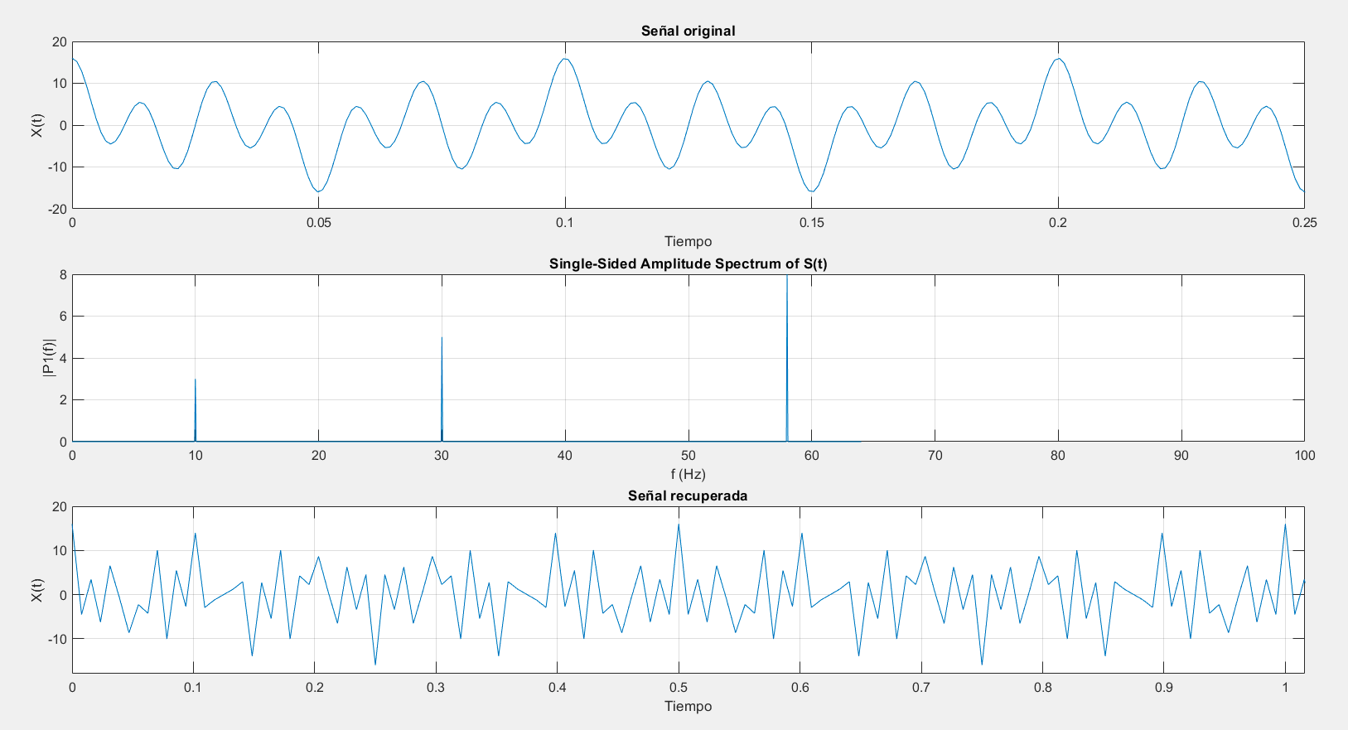
Espectro y señal obtenida al muestrear la señal original a 128 Hz

Slide 12
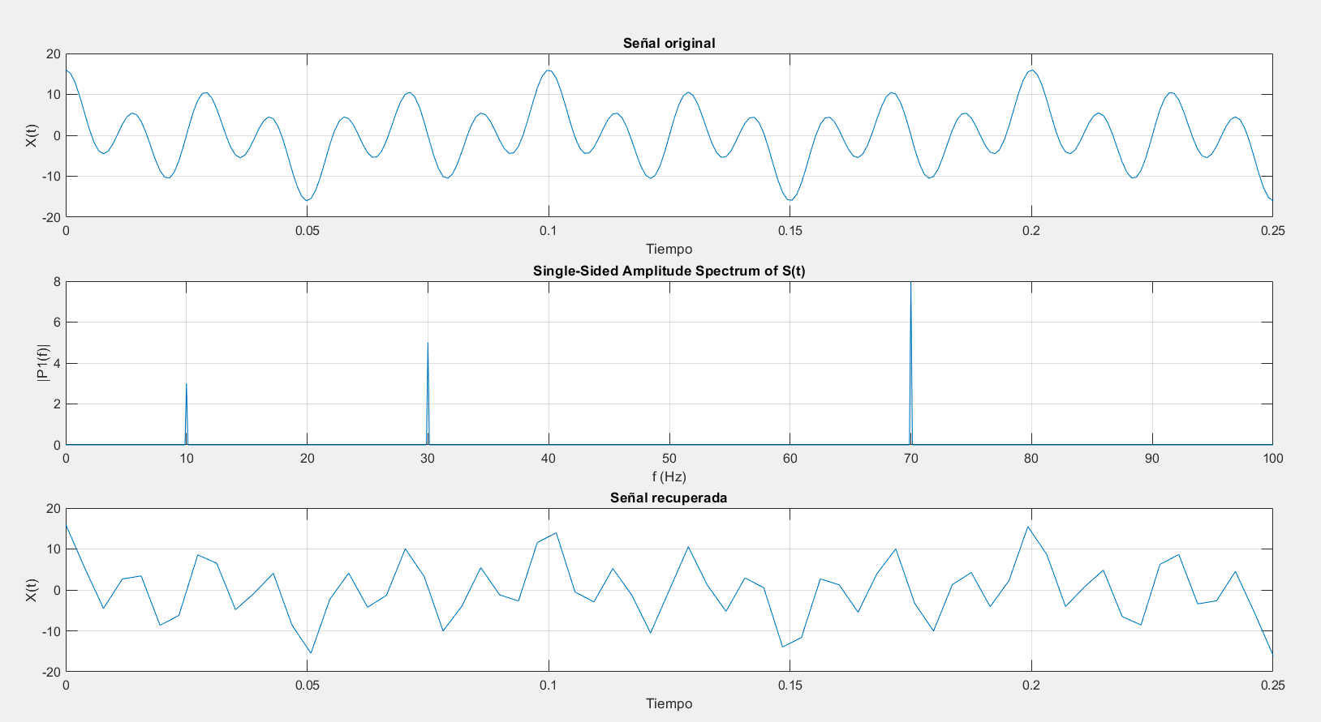
Espectro y señal obtenida al muestrear la señal original a 256 Hz

Slide 13
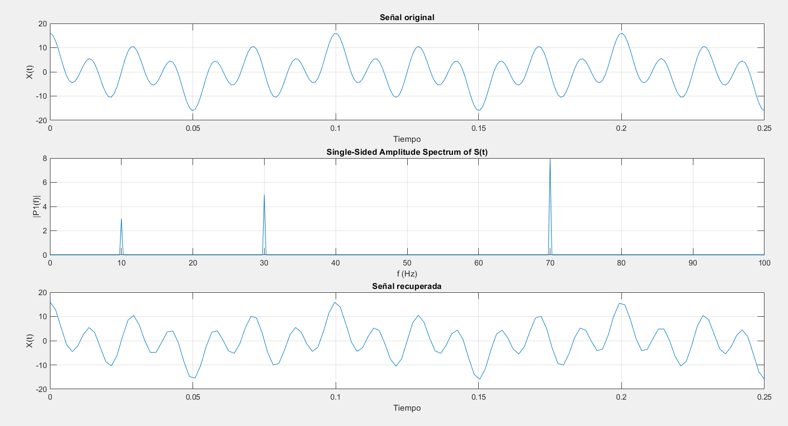
Espectro y señal obtenida al muestrear la señal original a 512 Hz

Slide 14
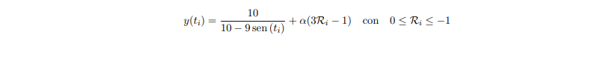
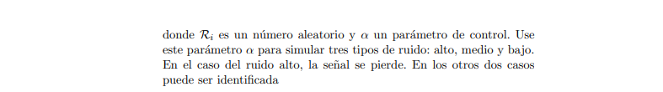
2. Considere ahora la siguiente señal

Slide 15
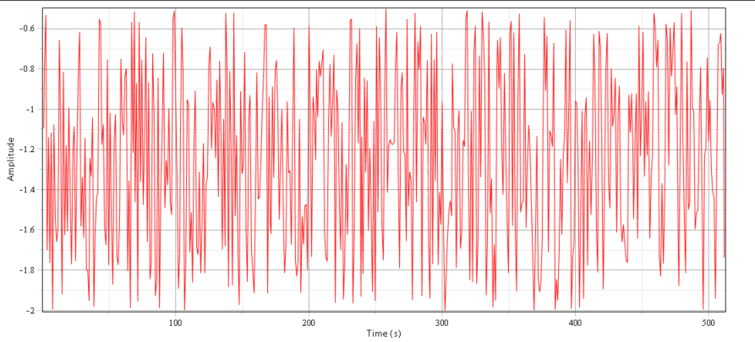
a.Grafique su señal ruidosa, su transformada de Fourier (analítica) y su espectro de potencia.
señal de ruido para un α= 0,5

Slide 16
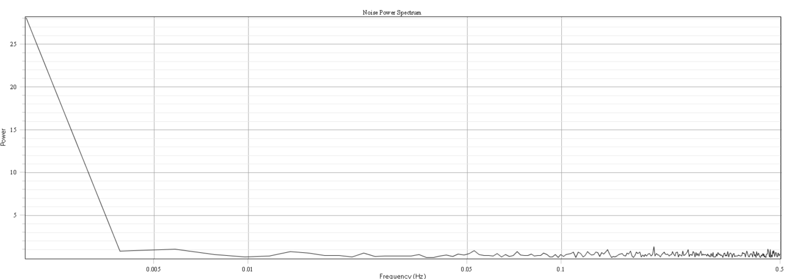
Espectro de potencia de la señal de ruido, calculado en Maple (Analítica).

Slide 17
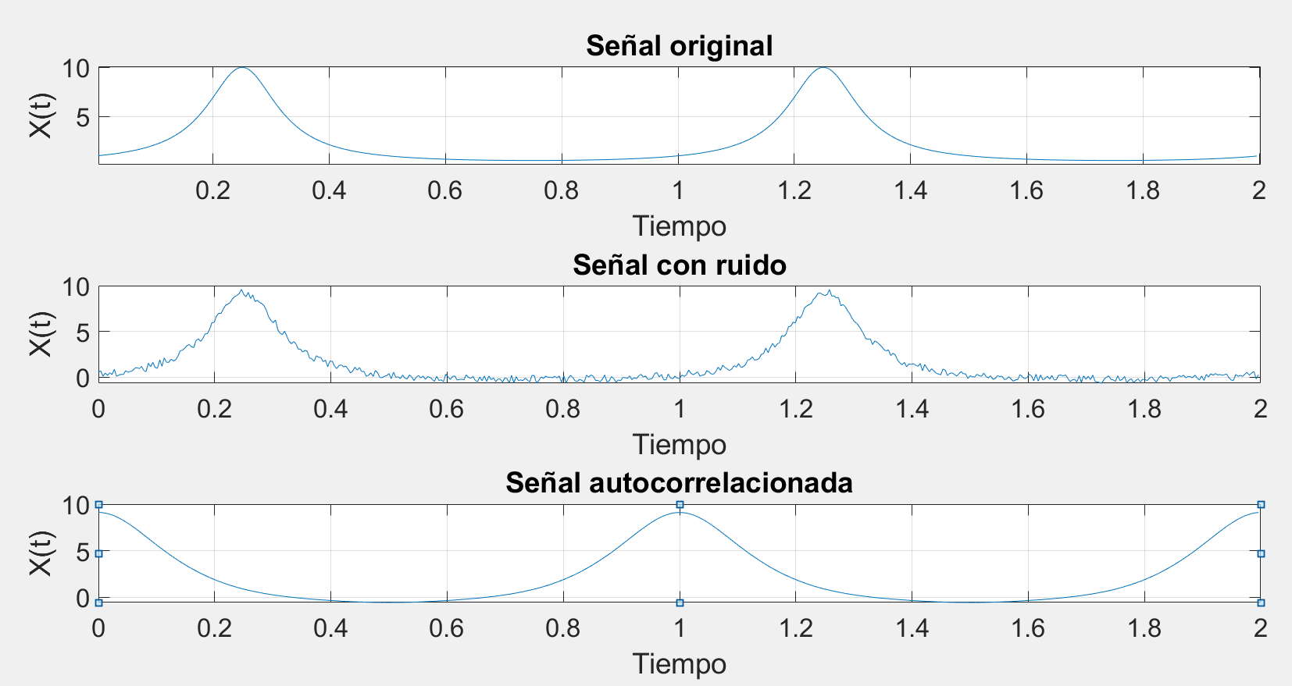
b.Calcule la función de autocorrelación A(T) y su transformada de Fourier A(w)
Teorema de Wiener - Kinchin
s=IFFT(FFT(y).∗FFT(y))
xcorr() de Matlab

Slide 18
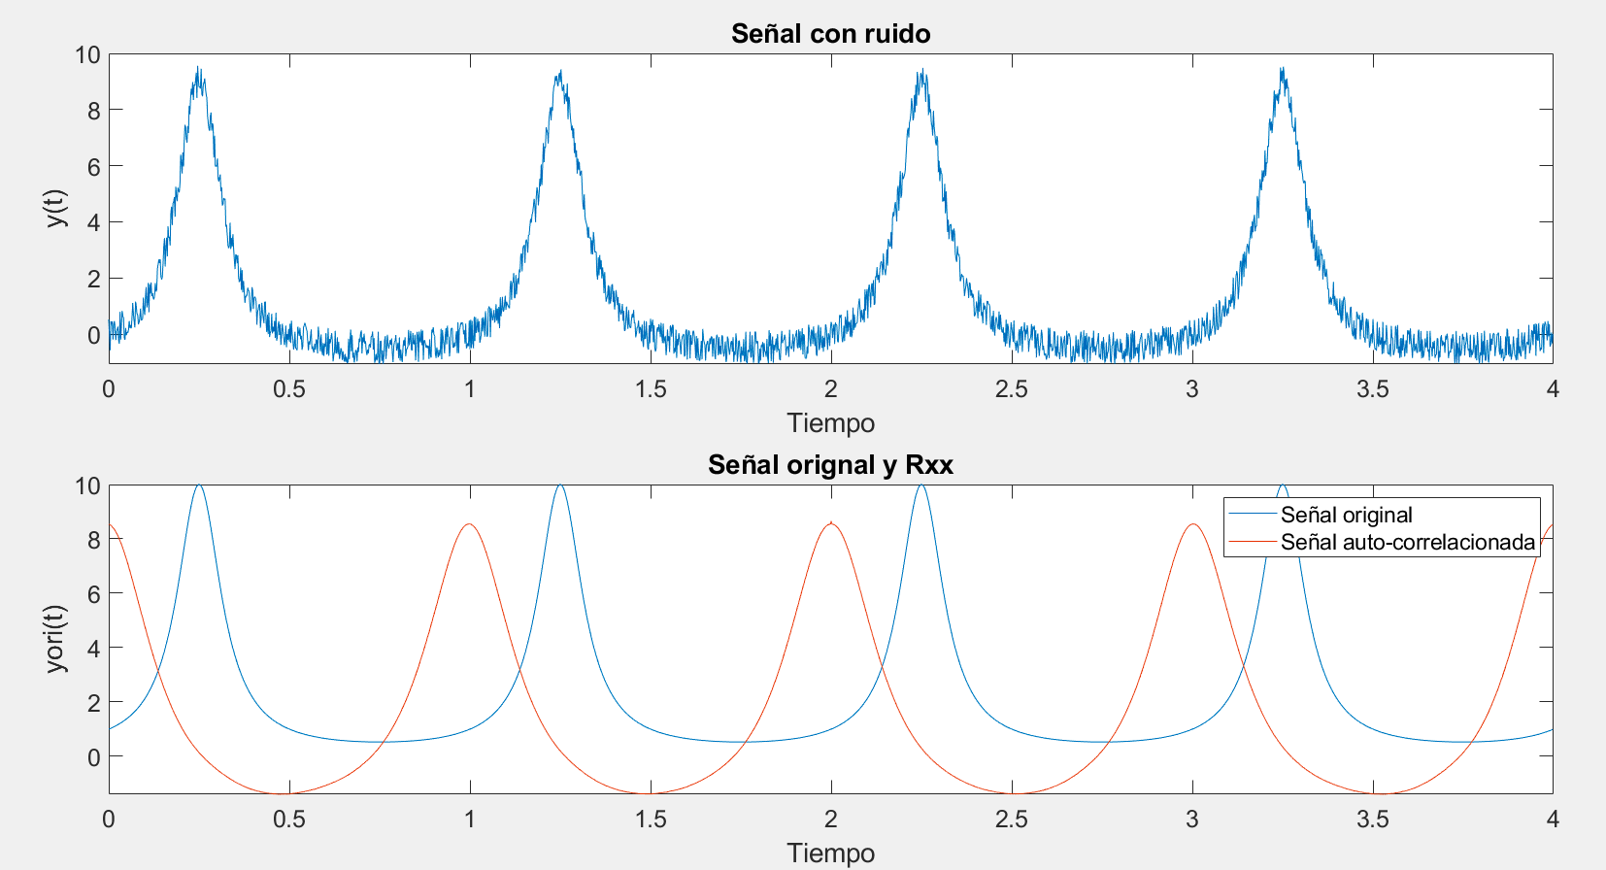
Señal original, señal con ruido y resultado de auto correlación
La auto-correlación desfasa la señal y le cambia
la amplitud

Slide 19
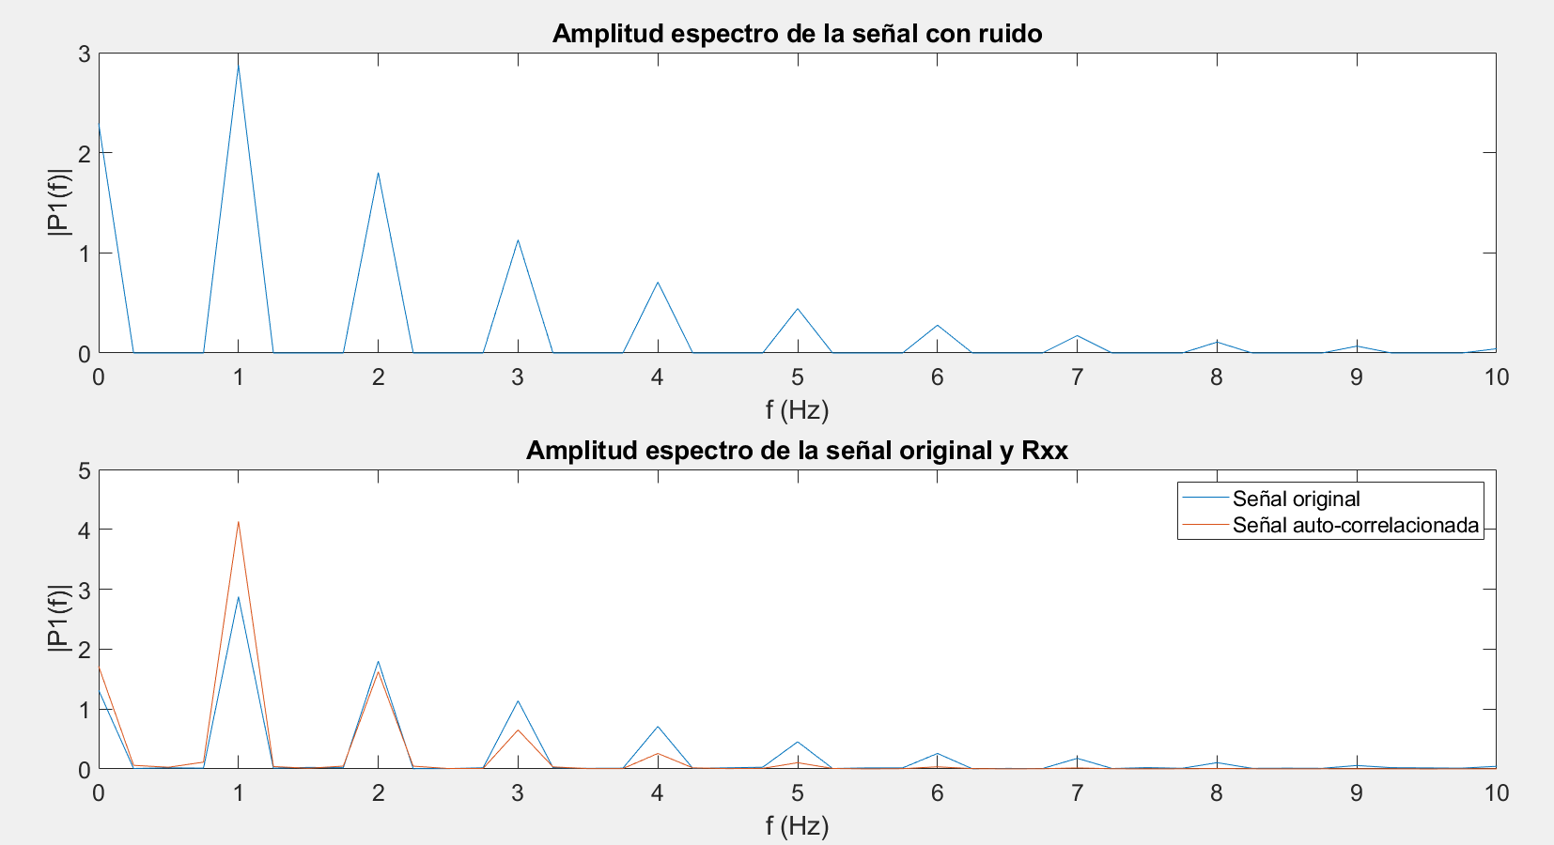
Señal original, señal con ruido y resultado de auto correlación

Slide 20
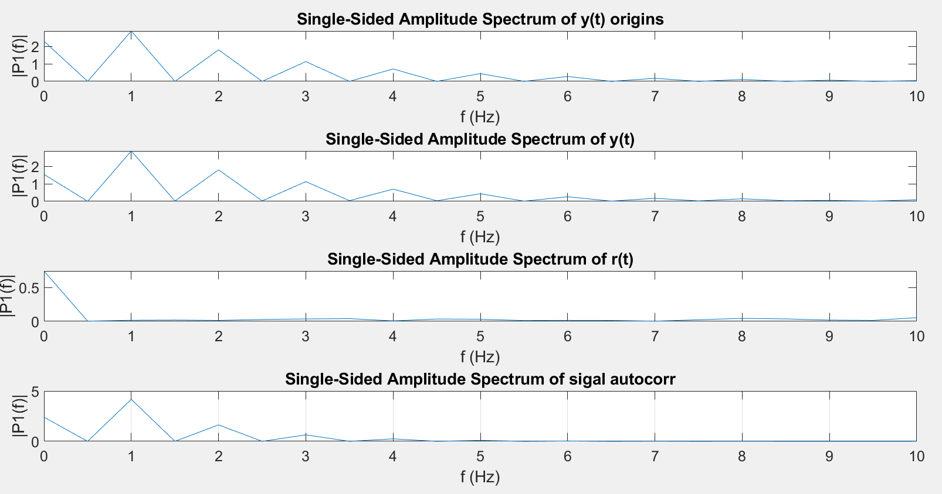
c.Compare la transformada directa de Fourier de A(T) con el verdadero espectro de potencia y discuta la eficacia de la reducción del ruido mediante el uso de la función de autocorrelación.

Slide 21
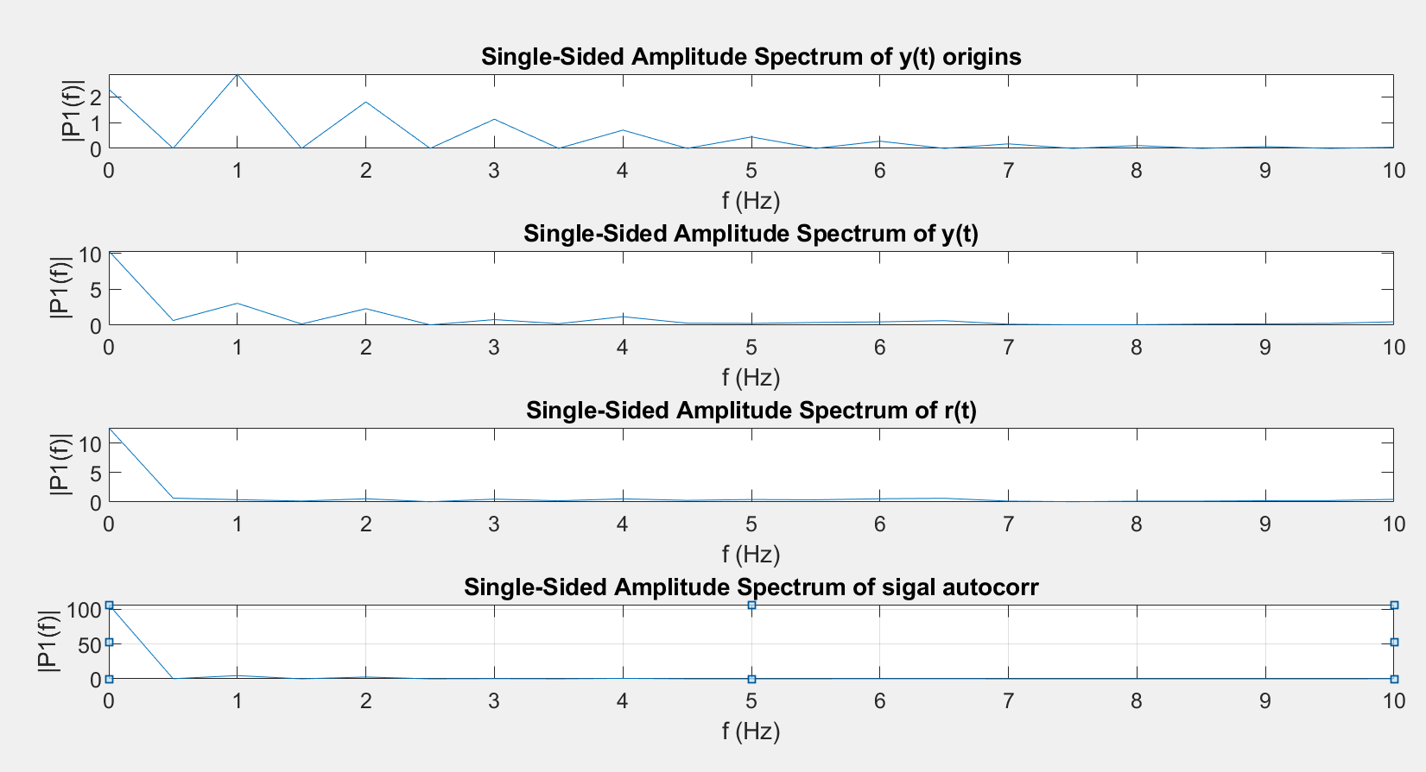
d.¿Para cuales valores de x se pierde toda la información en la entrada?

Slide 22
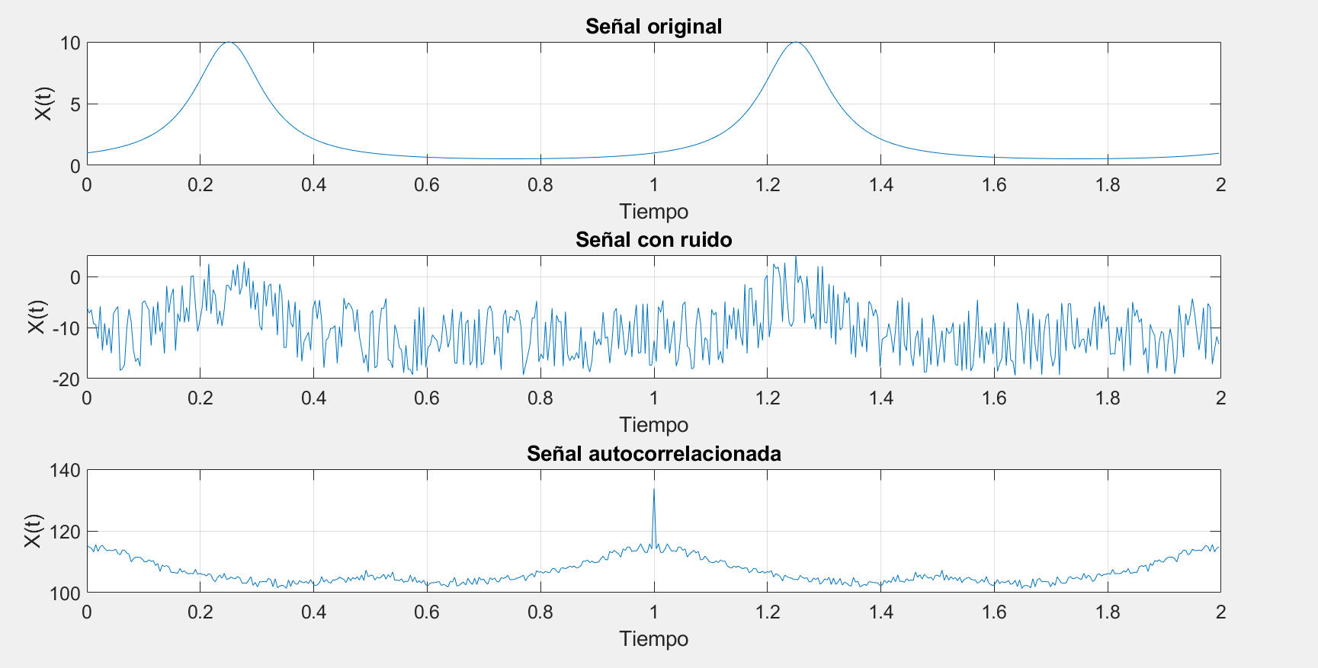
Para valores de α mayores a 3 se empieza a ver afectado tanto el espectro de potencias como la señal en tiempo

Slide 23
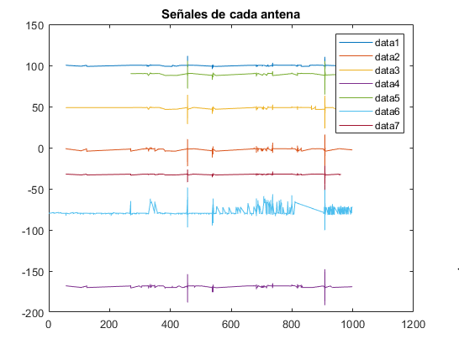
Parte 2: identidad espectral de un evento electro atmosférico
Se mostrará el procedimiento realizado con el archivo Trace_EVT1272065836.908173614_908.2.txt para posteriormente mostrar los resultados de todos los archivos.
Inicialmente se separan los datos de cada antena presente en el archivo, en este caso las antenas son:
R9PLT
R9RSR
R9GLG
R9AZL
R9AEP
R9JNN
R9MRC
Notes:
La gráfica “Señales de cada antena” muestra los datos de la columna D o señal2 en el README, donde se obtiene una mejor visualización pero el análisis se hace con la columna C que es la señal original

Slide 24
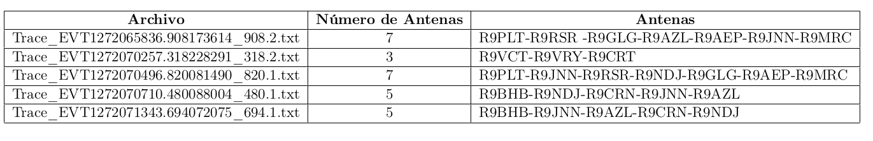
Antenas en cada Trace

Slide 25
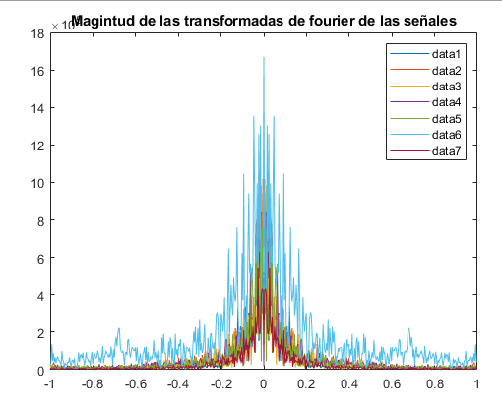
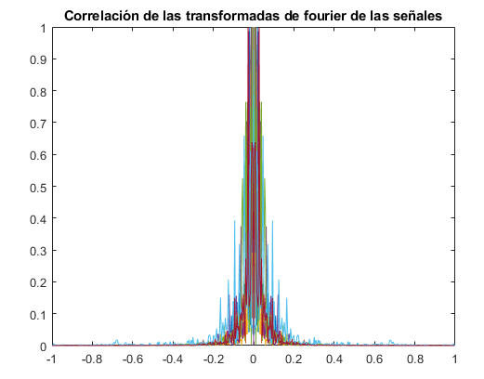
Parte 2: identidad espectral de un evento electro atmosférico
Después de esto, se halló la transformada de Fourier de cada señal para posteriormente normalizar su amplitud y multiplicarla por su conjugado para hallar su autocorrelación.
Notes:
La gráfica muestra los datos de la columna D o señal2 en el README, donde se obtiene una mejor visualización pero el análisis se hace con la columna C que es la señal original.
Basados en la gráfica “Correlación de las transformadas de Fourier de las señales” se tomó la decisión de realizar la comparación de las señales en rango del espectro (-0.2pi , 0.2pi) debido a que es donde se presenta la mayor cantidad de información.

Slide 26
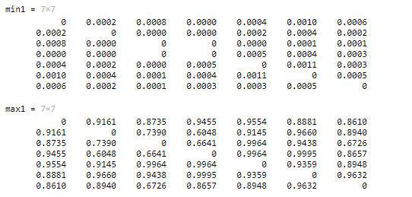
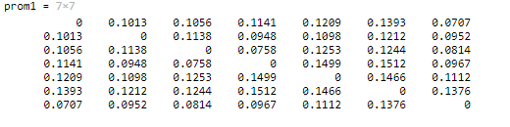
Parte 2: identidad espectral de un evento electro atmosférico
Teniendo las autocorrelaciones de las señales, se realiza la comparación entre ellas para determinar su similitud en el rango entre [-0.2π, 0.2π] del espectro que es donde se encuentra la mayor cantidad de información.
Las matrices presentadas muestran la diferencia promedio, mínima y máxima entre cada señal perteneciente a una antena.
Notes:
La gráfica muestra los datos de la columna D o señal2 en el README, donde se obtiene una mejor visualización pero el análisis se hace con la columna C que es la señal original.
Basados en la gráfica “Correlación de las transformadas de Fourier de las señales” se tomó la decisión de realizar la comparación de las señales en rango del espectro (-0.2pi , 0.2pi) debido a que es donde se presenta la mayor cantidad de información.

Slide 27

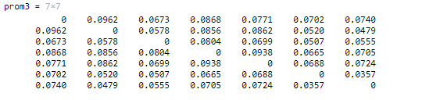
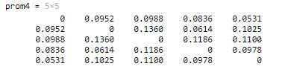
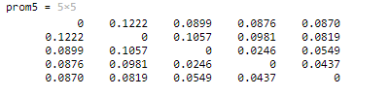
Parte 2: identidad espectral de un evento electro atmosférico
Se presentan los resultados del mismo análisis para los demás archivos:
Notes:
La gráfica muestra los datos de la columna D o señal2 en el README, donde se obtiene una mejor visualización pero el análisis se hace con la columna C que es la señal original.
Basados en la gráfica “Correlación de las transformadas de Fourier de las señales” se tomó la decisión de realizar la comparación de las señales en rango del espectro (-0.2pi , 0.2pi) debido a que es donde se presenta la mayor cantidad de información.
El tamaño de las matrices de resultados es distinto debido a que depende de la cantidad de antenas presente en cada archivo .txt

Slide 28



Parte 2: identidad espectral de un evento electro atmosférico
Otro análisis realizado correspondió a la comparación de señales obtenidas mediante la misma antena ante distintos eventos electro atmosféricos obteniendo los siguientes resultados:
Comparación antena R9JNN Comparación antena R9AZL
Comparación antena R9NDJ
Notes:
La gráfica muestra los datos de la columna D o señal2 en el README, donde se obtiene una mejor visualización pero el análisis se hace con la columna C que es la señal original.
Basados en la gráfica “Correlación de las transformadas de Fourier de las señales” se tomó la decisión de realizar la comparación de las señales en rango del espectro (-0.2pi , 0.2pi) debido a que es donde se presenta la mayor cantidad de información.
El tamaño de las matrices de resultados es distinto debido a que depende de la cantidad de antenas presente en cada archivo .txt

Slide 29
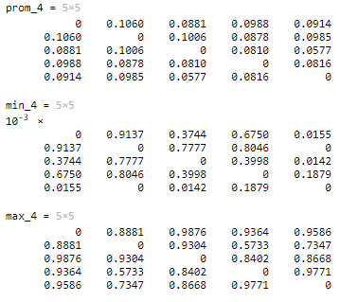
Parte 2: identidad espectral de un evento electro atmosférico
Finalmente, se realizó la comparación entre la señal obtenida por distintas antenas y ante distintos eventos electro atmosféricos.
R9PLT Evento 1
R9VCT Evento 2
R9RSR Evento 3
R9BHB Evento 4
R9CRN Evento 5
Los resultados obtenidos se presentan mediante las matrices explicadas anteriormente.
Notes:
La gráfica muestra los datos de la columna D o señal2 en el README, donde se obtiene una mejor visualización pero el análisis se hace con la columna C que es la señal original.
Basados en la gráfica “Correlación de las transformadas de Fourier de las señales” se tomó la decisión de realizar la comparación de las señales en rango del espectro (-0.2pi , 0.2pi) debido a que es donde se presenta la mayor cantidad de información.
El tamaño de las matrices de resultados es distinto debido a que depende de la cantidad de antenas presente en cada archivo .txt

Slide 30
Conclusiones
La transformada de Fourier es una fuerte herramienta ampliamente utilizada en el mundo del tratamiento de señales.
Permite obtener información que no es visible en el dominio del tiempo.
Aplicación en ejercicios artificiales.
Utilidad en ejercicios o problemas que se pueden encontrar en la vida real.
Las variaciones presentadas por la señal captada por dos antenas podrían no estar en el mismo punto de tiempo. Para corregir esto se puede recurrir a un desplazamiento de la señal, aunque como estas están siendo analizadas en el dominio de las frecuencias, encontramos que al desplazar una función en el tiempo, su espectro de frecuencias sólo se ve afectado en la fase más no en la magnitud del espectro

Slide 31


Slide 32
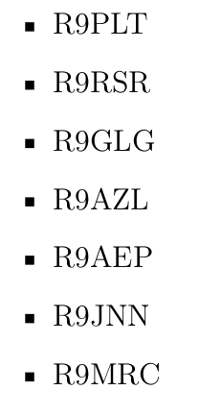
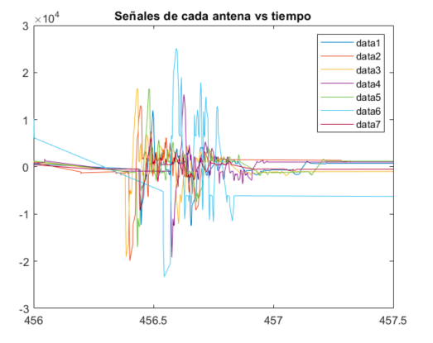
Metodologia:
Antenas y eventos
Trace_EVT1272065836.908173614_908.2.txt

